Slide 1
برنامه سازی پیشرفته (توابع: معرفی و کاربرد)
صادق اسکندری - دانشکده علوم ریاضی، گروه علوم کامپیوتر
eskandari@guilan.ac.ir

Slide 2
یادآوری و مرور ....
انواع داده (data type)
یک نوع داده عبارت است از مجموعه ای از مقادیر به همراه مجموعه ای از عملگرها
بر روی آن مقادیر
Data type = set of values (domain) + set of operators
Integer = Z + {+,*,/, …}
انواع داده درون ساخت (Built-in data type)
انواع داده در پایتون
Numbers, Strings, Lists, Dictionaries, Tuples, Files, Sets,
انواع داده کلاسی
Student, Teacher, Car, TV, ….

Slide 3
یادآوری و مرور ....
ساختارهای کنترلی
یک ساختار کنترلی، دستوری است که روند اجرای سایر دستورالعمل های برنامه را مشخص می کند.
if
تصمیم (Decision)
تکرار (Repetition )
ساختارهای کنترلی
while, for
break, continue, return
پرش (Jump)

Slide 4
یادآوری و مرور ....
Collections
دسترسی به عناصر | تغییرپذیر؟ | نوع داده | نام کلکسیون
اندیس (راست و چپ) | ✗ | متنی | string
اندیس (راست و چپ) | ✓ | هر نوع داده ای | list
کلید | ✓ | هر نوع داده ای | Dictionary

Slide 5
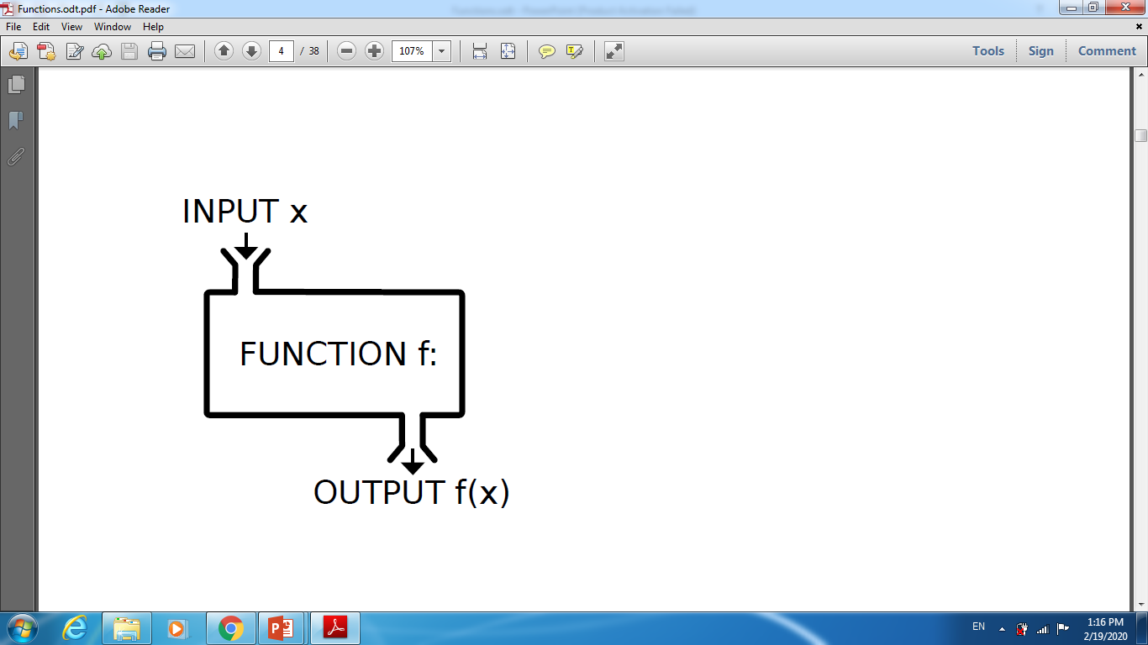
تابع: تعاریف
هر دستگاهی که یک ورودی را دریافت کرده و بر روی آن عملیاتی انجام داده و یک خروجی تولید کند.
دامنه: مجموعه مقادیر ورودی ممکن
شرط اساسی: برای ورودی های یکسان، خروجی های یکسان تولید کند.
$$∀x_{1},x_{2}:if \left(x_{1}==x_{2}\right) then f\left(x_{1}\right)==f(x_{2})$$
برد: مجموعه مقادیر خروجی ممکن

Slide 6
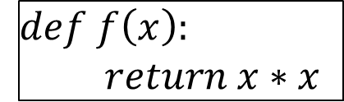

روش های مرسوم نمایش یک تابع
تابع: تعاریف
$$\left\{\left(1,1\right),\left(2,4\right),\left(3,9\right),\left(4,16\right), …\right\}$$
زوج مرتب
1 2 3 4
$$f\left(x\right)=x^{2}$$
نمایش جبری
نمودار
1 4 9 16
$$def f\left(x\right):$$
$$return x∗x$$
ماژول

Slide 7
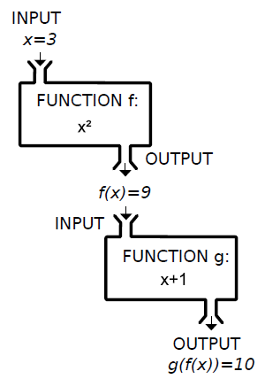


تابع: تعاریف
ترکیب توابع: ورودی یک تابع، خروجی تابعی دیگر باشد.
باید خروجی تابع $f$، عضوی از دامنه تابع $g$ باشد.
$$g\left(f\left(x\right)\right)$$

Slide 8
تابع در پایتون
در زبانهای برنامه نویسی از توابع به دو منظور استفاده می شود:
1- ماژولار سازی برنامه و افزایش ساخت یافتگی
به جای حل یک مسئله پیچیده، آن را به چند مسئله ساده تبدیل کرده و آنها را به شکل مجزا حل می کنیم (برای هر مسئله، یک تابع ایجاد می کنیم). در نهایت، مسئله اصلی از طریق ترکیب توابع ساده حل می شود.
2- کاهش افزونگی کد در برنامه
برای یک مسئله، یک تابع نوشته می شود و در هر جا و به هر تعداد که نیاز باشد، فراخوانی می شود.

Slide 9
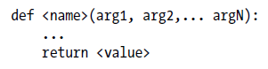
تابع در پایتون
ساختار کلی توابع در زبان پایتون
امضای تابع
بدنه تابع

Slide 10
تابع در پایتون
نام تابع: باید از قوانین نامگذاری شناسه ها تبعیت کند. بهتر است متناسب با کارکرد تابع انتخاب شود.
ساختار کلی توابع در زبان پایتون
آرگومانها یا پارامترهای تابع: ورودی های ممکن تابع را مشخص می کنند. تابع می تواند فاقد آرگومان باشد. هر کدی، در زمان استفاده از تابع باید آرگومانهای تابع را مقداردهی کند.
مقدار بازگشتی تابع: return یک ساختار پرش می باشد. هر زمان درون تابع، دستور return اجرا شود، اجرای تابع خاتمه یافته و نتایج آن برگردانده می شود. یک تابع می تواند فاقد مقدار بازگشتی باشد. علاوه براین، در پایتون یک تابع می تواند بیش از یک مقدار را برگرداند.

Slide 11


تابع در پایتون
ساختار کلی توابع در زبان پایتون
$$arg1, arg2, …, argN$$
$$value$$

Slide 12
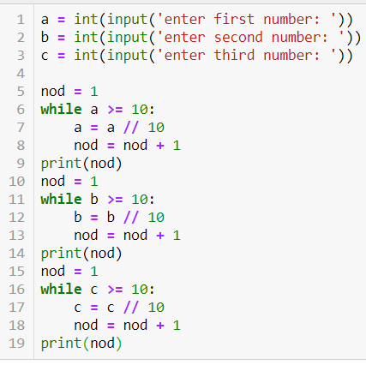
راهکار بدون استفاده از تابع
تابع در پایتون
مثال: برنامه ای بنویسید که سه مقدار را از ورودی دریافت کرده و تعداد ارقام هر یک را چاپ کند.
محاسبه تعداد ارقام a
محاسبه تعداد ارقام b
محاسبه تعداد ارقام c

Slide 13
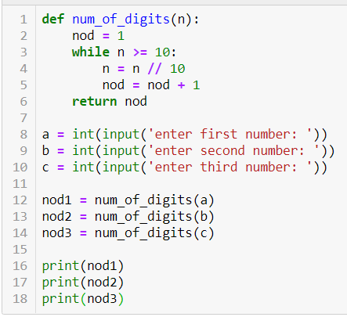



راهکار با استفاده از تابع
تابع در پایتون
مثال: برنامه ای بنویسید که سه مقدار را از ورودی دریافت کرده و تعداد ارقام هر یک را چاپ کند.
$$n=a$$
$$n=b$$
$$n=c$$

Slide 14
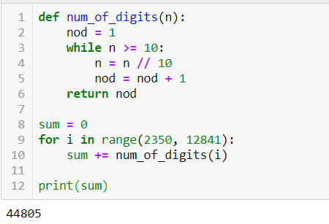
تابع در پایتون
مثال: برنامه ای بنویسید که مجموع تعداد ارقام کلیه اعداد مابین 2350 و 12840 را محاسبه و چاپ کند.

Slide 15
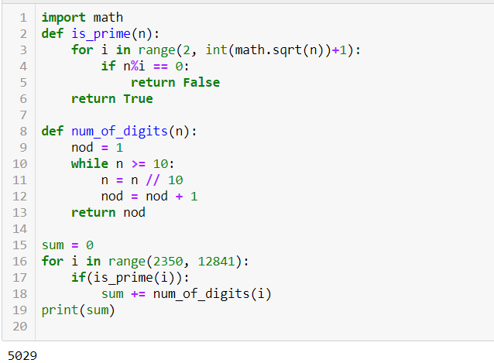
تابع در پایتون
مثال: برنامه ای بنویسید که مجموع تعداد ارقام کلیه اعداد اول مابین 2350 و 12840 را محاسبه و چاپ کند.

Slide 16
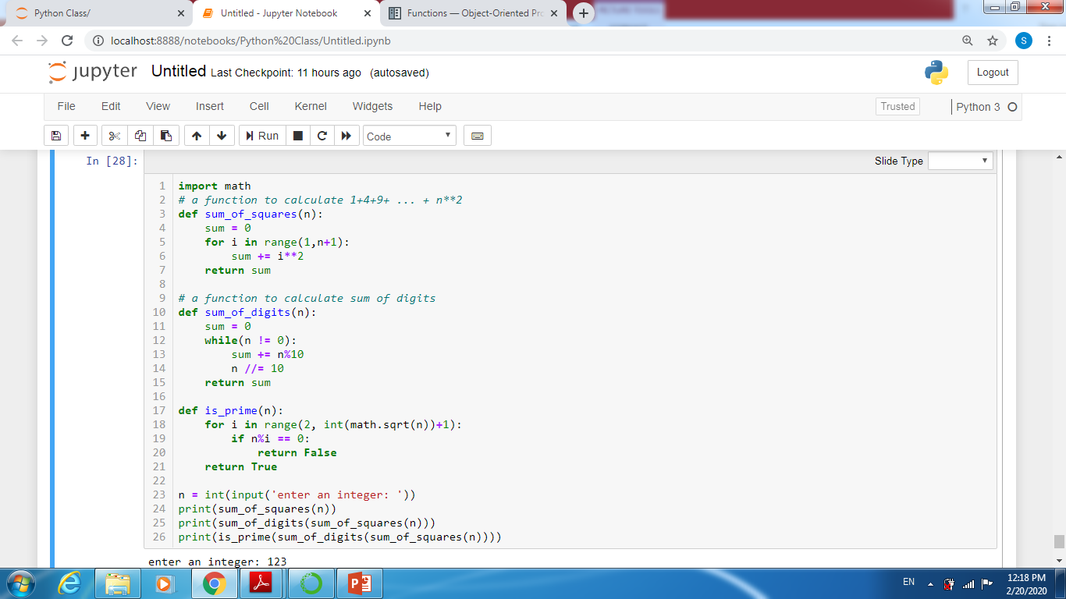
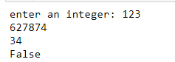
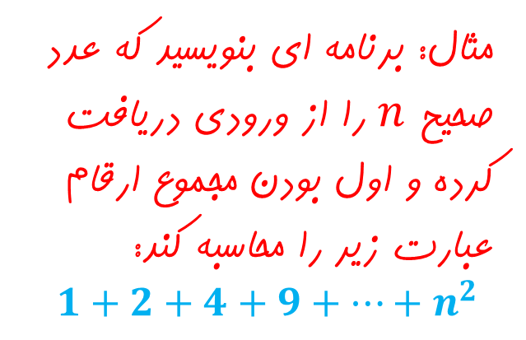

تابع در پایتون
مثال: برنامه ای بنویسید که عدد صحیح $n$ را از ورودی دریافت کرده و اول بودن مجموع ارقام عبارت زیر را محاسبه کند:
$$1+2+4+9+…+n^{2}$$
$$n$$
sum_of_squares
sum_of_digits
is_prime
True or False

Slide 17
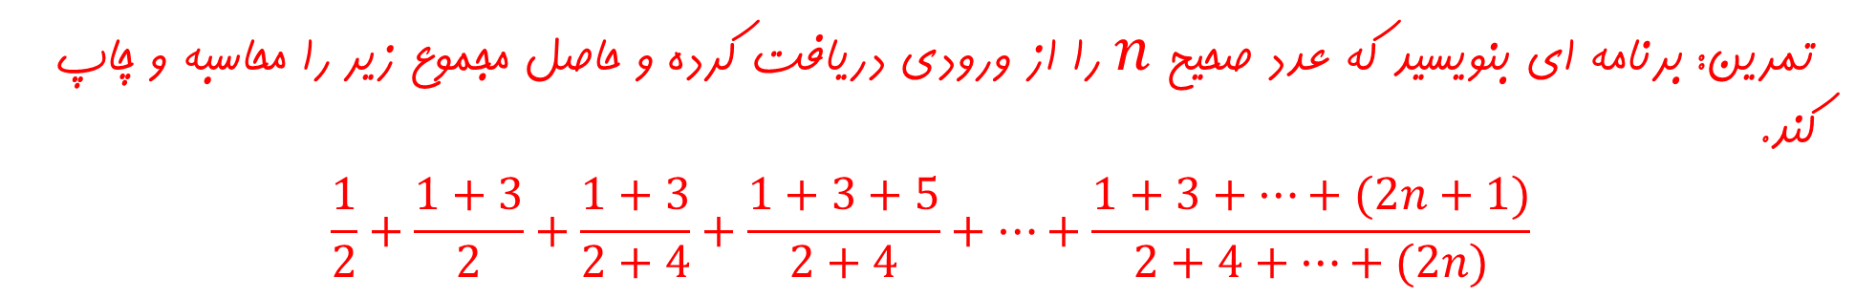
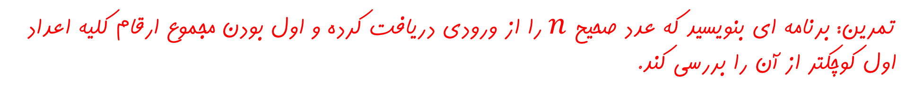
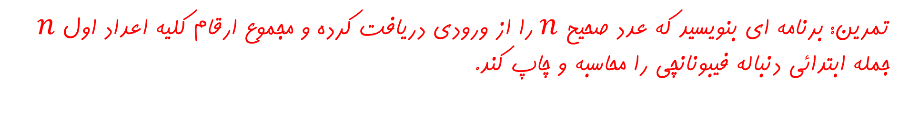
تابع در پایتون
تمرین: برنامه ای بنویسید که عدد صحیح $n$ را از ورودی دریافت کرده و اول بودن مجموع ارقام کلیه اعداد اول کوچکتر از آن را بررسی کند.
تمرین: برنامه ای بنویسید که عدد صحیح $n$ را از ورودی دریافت کرده و حاصل مجموع زیر را محاسبه و چاپ کند.
$$\frac{1}{2}+\frac{1+3}{2}+\frac{1+3}{2+4}+\frac{1+3+5}{2+4}+…+\frac{1+3+…+(2n+1)}{2+4+…+(2n)}$$
تمرین: برنامه ای بنویسید که عدد صحیح $n$ را از ورودی دریافت کرده و مجموع ارقام کلیه اعداد اول $n$ جمله ابتدائی دنباله فیبونانچی را محاسبه و چاپ کند.

Slide 18
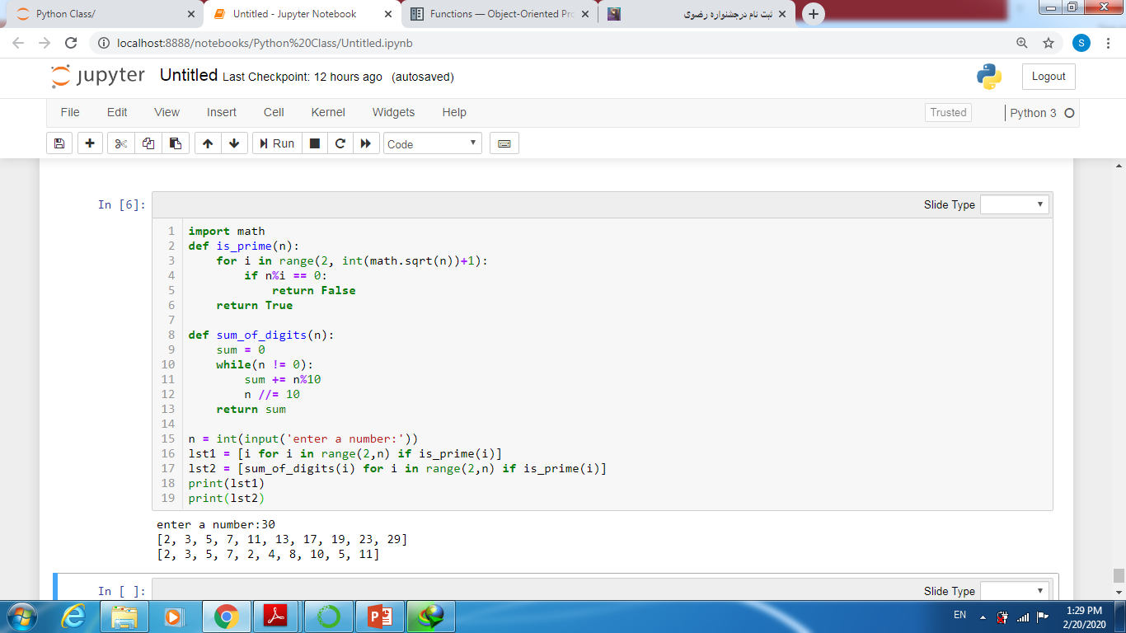
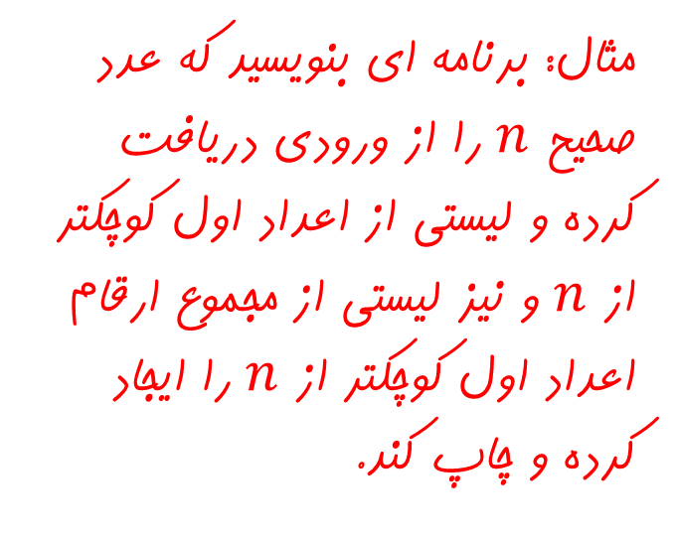
تابع در پایتون
مثال: برنامه ای بنویسید که عدد صحیح $n$ را از ورودی دریافت کرده و لیستی از اعداد اول کوچکتر از $n$ و نیز لیستی از مجموع ارقام اعداد اول کوچکتر از $n$ را ایجاد کرده و چاپ کند.

